Slide 1

DIRECCIONAMIENTO ESTRATÉGICO Y MODELO DE CULTURA ORGANIZACIONAL
CONSUMER ELECTRONICS GROUP S.A.S.
Septiembre 2017

Slide 2
1. MARCO GENERAL
CONSUMER ELECTRONICS GROUP S.A.S.
Septiembre 2017

Slide 3
1.1 MARCO GENERAL:
CONSUMER ELECTRONICS GROUP S.A.S., tiene como objeto social la importación, exportación, producción y distribución de productos electrónicos y electrodomésticos para el hogar, la industria, y otros sectores.
Con el fin de cumplir con este objeto social, maneja dos unidades de negocio: línea marrón, para televisores, equipos y aparatos de audio y sonido; y la línea blanca, para equipos de aire acondicionado, congeladores, neveras, lavadoras.
La importación, producción, y distribución de estos electrodomésticos y productos electrónicos, se desarrolla bajo la autorización como únicos distribuidores para Colombia y Latinoamérica de la marca HYUNDAI, y la licencia para ensamblaje de televisores de Hyundai corporation.
Para el desarrollo efectivo de tan importante tarea, se tiene una planta de producción y centro de distribución ubicada en el corregimiento de Cerritos, a dos(2) km de la ciudad de Pereira, ubicación estratégica como corredor logístico para el centro, sur y noroccidente de Colombia.
Actualmente se abastece el mercado en Colombia a sus canales retail, tradicional y mayorista, con una cobertura que abarca las regiones del Eje Cafetero, Antioquia, el Centro y Oriente del país, Pacifico, Llanos Orientales, Caribe, el Sur y la Amazonia.
Como factor diferenciador, se tiene un servicio especializado de postventa, con un excelente soporte técnico en todas las regiones a donde llegan los productos para la atención adecuada y oportuna de garantías, y una línea de atención establecida para responder a las necesidades de los clientes.

Slide 4
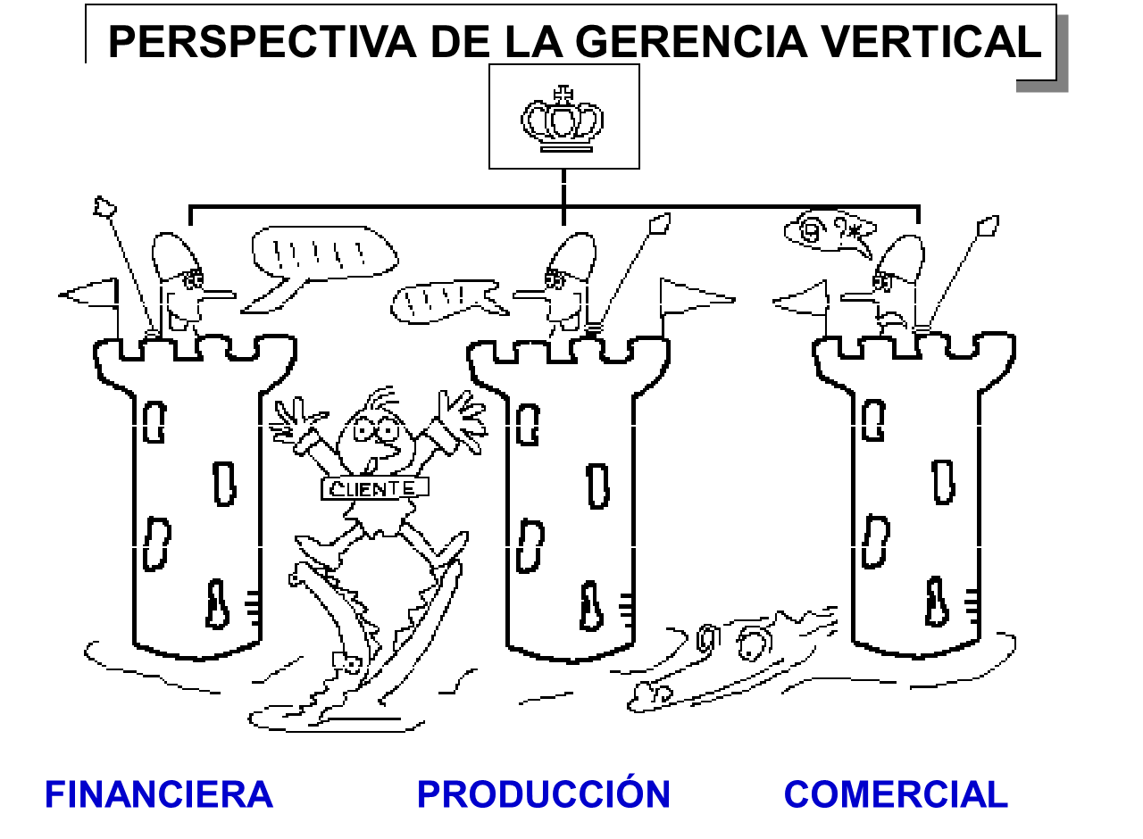
1.4 ESTRUCTURA DE PROCESOS Y CADENA DE VALOR:

Slide 5
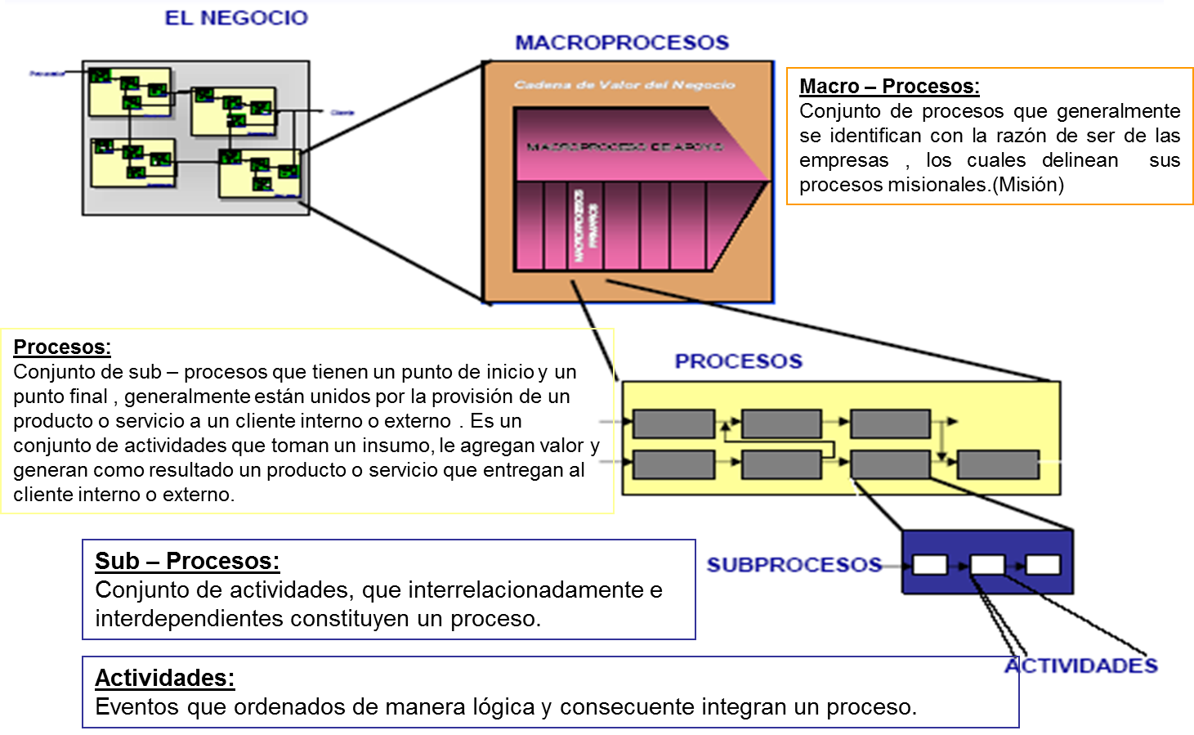
1.4 ESTRUCTURA DE PROCESOS Y CADENA DE VALOR:

Slide 6
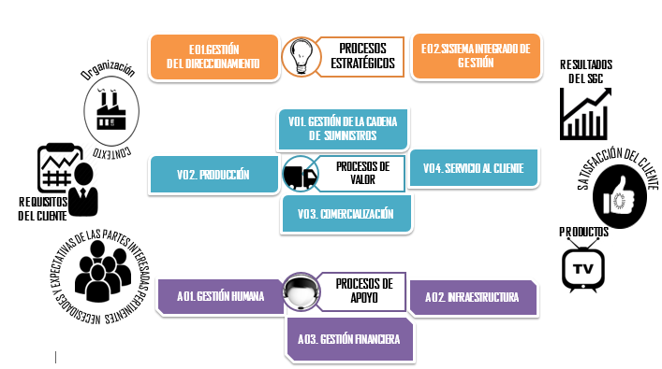
1.4 ESTRUCTURA DE MACROPROCESOS Y CADENA DE VALOR:

Slide 7
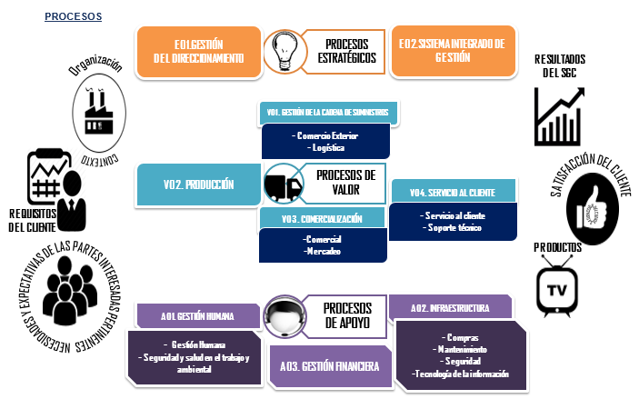
1.4 MAPA DE PROCESOS Y SUBPROCESOS:

Slide 8
1.5 ESTRUCTURA ORGANIZACIONAL:

Slide 9
2. DIRECCIONAMIENTO CORPORATIVO
CONSUMER ELECTRONICS GROUP S.A.S.
Septiembre 2017

Slide 10
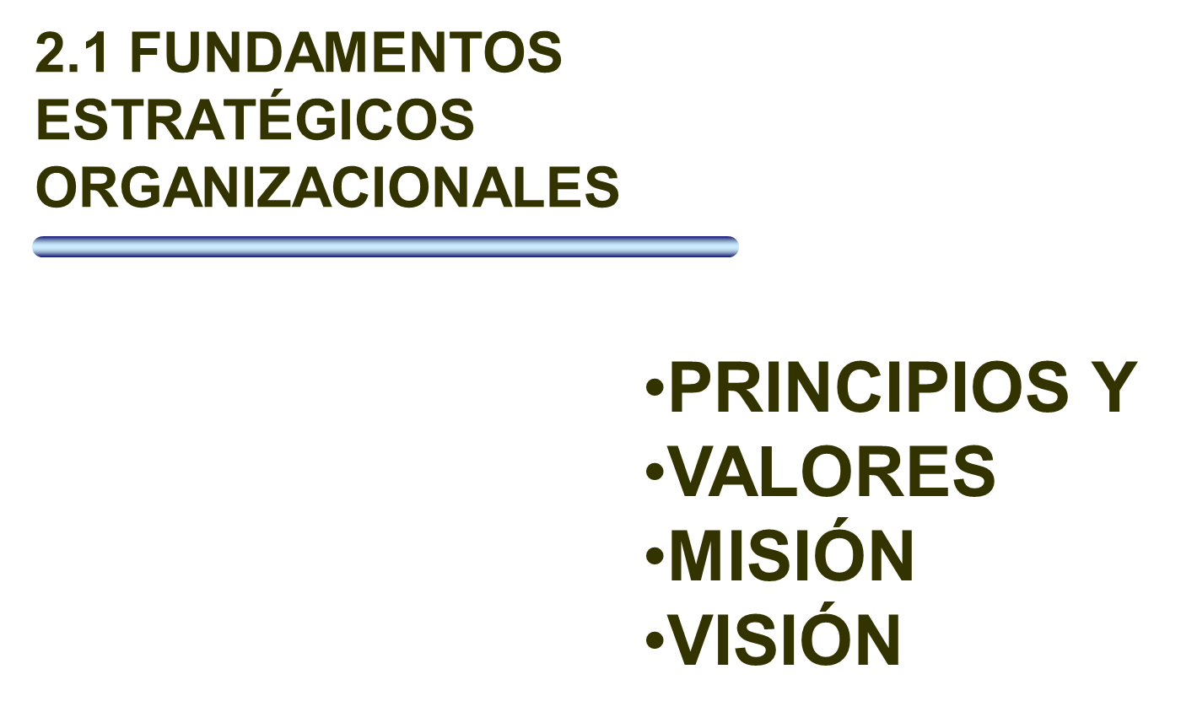

Slide 11
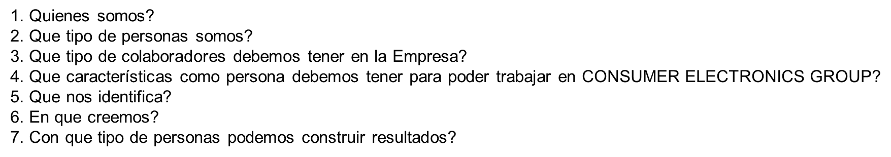
PRINCIPIOS Y VALORES:
Fundamental para asegurar la asertividad en la gestión de cualquier empresa es la claridad en la definiciones de los principios y valores reconocidos por la organización para el permanente desarrollo de su actividad y obtener
los resultados deseados.
Que se debe tener en cuenta para su definición, lo cual es particular para cada organización:
Con base a lo anterior, los valores y principios que el grupo directivo de CONSUMER ELECTRONICS GROUP desea resaltar y propender por establecer y/o mantener dentro del modelo de cultura organizacional al interior de la Empresa, en los próximos años, son:

Slide 12
2.1.1. Principios:
Trabajo en Equipo: Implica trabajar en colaboración con otros, formar parte de un grupo, trabajar juntos, como opuesto a hacerlo en forma individual o competitiva. Para que esta competencia sea efectiva, el profesional debe mostrar un interés genuino por los otros. Esta competencia se considera siempre que la persona forme parte de un grupo de gente que funciona como equipo.
Orientación al servicio: Capacidad de todas las personas de la organización para satisfacer las necesidades del cliente (interno y externo) el cual implica esforzarse por conocer las necesidades y propender por resolver los problemas del cliente.
Efectividad: Capacidad de lograr los objetivos y metas programadas con los recursos disponibles y en un tiempo determinado. Se refiere al grado de avance y/o cumplimiento de una determinada variable respecto a la programación prevista.
Orientación al Logro: Es el compromiso con la excelencia en la tarea, el sentido de pertenencia hacia la organización y hacia los clientes. Se fundamenta en un impulso hacia el auto desarrollo que se basa en una visión proactiva de la gestión y del negocio. Implica entusiasmo, energía, alegría, flexibilidad, actitud positiva e identificación con el trabajo.
Flexibilidad y Adaptabilidad: Habilidad de adaptar, redefinir, reinterpretar o tomar una nueva táctica para llegar a la meta. Se demuestra cuando las respuestas a un problema sugieren un uso inusual de las mismas. Es la capacidad de encontrar nuevos niveles de equilibrio -continuar siendo productivo- ante cambios de largo plazo en el ambiente.

Slide 13
2.1.2 Valores:
Honestidad: Actuar coherentemente con el bien del interés general, actuar de manera clara y sincera en cada actividad de la empresa, de tal manera que siempre se manifieste su conformidad o inconformidad con lo encomendado.
Respeto: Entender los deberes y derechos de cada una de las personas que hacen parte de la organización y actuar, siempre, partiendo de la consideración y valoración de la dignidad de la persona humana.
Liderazgo: Es la intención de tomar el rol de líder en un equipo; implica un deseo de guiar a otros.
Responsabilidad: Capacidad que tiene todo individuo por tomar decisiones morales o racionales por sí mismo sin guía o autoridad superior y la habilidad de dirigir las actuaciones de un grupo y de rendir cuentas de sus actos o de los otros que dependan de él.
Lealtad: El trabajo en equipo, el amor por él, la lealtad y la transparencia frente a la organización, son características indispensables de nuestros colaboradores.
Solidaridad: Participar colectivamente en la solución de problemas y en el cumplimiento de objetivos.

Slide 14
Como identificamos nuestro equipo de trabajo:
“La declaratoria de los valores y principios definidos van a ser trasmitidos a toda la Empresa y a la comunidad en general, a través del siguiente credo”:
Somos un equipo comprometido que cuenta con una excelente vocación de servicio y resultados, y actúa con transparencia y oportunidad; logra altos estándares de cumplimiento, y promulga el respeto entre todos y el entorno que lo rodea.

Slide 15
MISIÓN: Es una declaración acerca de la razón de ser de una empresa y del estilo que la caracteriza. Debe reflejar el querer ser de la Organización, el mercado que desea servir y la identificación clara de las principales actividades de la Empresa. Consecuente con lo anterior, la misión de una Organización/Empresa debe contener un gran propósito, un alcance delimitado, informar sobre sus productos, sus clientes y las características más destacadas del negocio en el cual se encuentra la Empresa. Debe además inspirar, comprometer, ser realizable, coherente, precisa, clara y comprensible.
Que debemos preguntarnos para definir nuestra misión?
1. Que hacemos en nuestra Empresa, por que nos caracterizamos, en que podemos decir que somos buenos? 2.Cual es la esencia de nuestro negocio, a que nos dedicamos? 3.Cual es nuestra razón de ser? Cual es nuestro objetivo Organizacional primario? 4. Cual es nuestro cliente objetivo? 5. Cual es nuestro ámbito geográfico de acción? 6. Cual es nuestra ventaja competitiva actual? 7. Que nos diferencia de la competencia? Siguiendo lo anterior, el grupo directivo de CONSUMER ELECTRONICS GROUP SAS, ha definido su Misión así:

Slide 16
2.1.3 NUESTRA MISION:
CONSUMER ELECTRONICS GROUP S.A.S es una empresa dedicada a la producción y comercialización de artículos electrónicos y electrodomésticos para el hogar, la industria y otros sectores, con los más altos estándares de calidad, tecnología, competitividad, y servicio; estamos ubicados en el Eje Cafetero, ubicación privilegiada como corredor logístico del centro, norte y suroccidente de Colombia.
Promovemos relaciones de confianza, la mejora continua de los procesos y el compromiso de nuestros colaboradores para la satisfacción de nuestros clientes, generando rentabilidad para el bienestar de todos nuestros grupos de interés, y en permanente armonía con el medio ambiente.

Slide 17
VISIÓN: Es una imagen construida bajo diversas dimensiones y perspectivas de lo que será la organización en un periodo de tiempo determinado. Debe reflejar las expectativas de la organización en cuanto a su mercado natural y sus clientes, la calidad del servicio que ofrece, la tecnología que utiliza e innova permanentemente, su imagen corporativa, su situación administrativa y financiera, el nivel de fortalecimiento de su cultura y la capacidad de su talento humano. La definición de la visión de una organización debe inspirar, representar una imagen viva, ser realista, ser lógica, reflejar seguridad y generar confianza en la Empresa.
Que debemos preguntarnos para definir nuestra visión?
1. Como Empresa, que quiero lograr, que quiero hacer? 2. Como Empresa, donde quiero estar en un futuro a corto, mediano y largo plazo? 3. Estos objetivos a quienes beneficiaran, y que aspectos voy a impactar durante este proceso? 4. Quiero como Empresa, ampliar mi zona de actuación?, mejorar mi servicio?, como quiero impactar a mis clientes actuales y potenciales?
Siguiendo lo anterior, el grupo directivo de CONSUMER ELECTRONICS GROUP SAS, ha definido su Visión así:

Slide 18
2.1.4 NUESTRA VISIÓN:
CONSUMER ELECTRONICS GROUP S.A.S, para el año 2020 será una empresa certificada y con reconocimiento de marca, que vive su cultura organizacional, enfocada permanentemente en la gestión, desarrollo e innovación de sus procesos, y apasionados por la satisfacción de nuestros clientes.
Tendremos mayor cobertura y penetración con soluciones integrales (productos, servicios y asesorías) en Colombia y mercados Latinoamericanos, generando rentabilidad para los grupos de interés en armonía con el medio ambiente.

Slide 19
OBJETIVOS ESTRATÉGICOS:
Los objetivos corporativos son los resultados globales que una organización espera alcanzar en el desarrollo y operación concreta de su misión y visión. Por ser globales, estos objetivos deben cubrir e involucrar a toda la organización. Por ello, se deben tener en cuenta todas las áreas que integran a la empresa.
Para lograr su cumplimiento y eficacia, los objetivos corporativos debe ser definidos con el grupo directivo, teniendo en cuenta el previo estudio de las oportunidades y amenazas, fortalezas y debilidades analizadas en el DOFA de CONSUMER ELECTRONICS GROUP SAS, además, los objetivos se determinan con la visión y misión corporativa.
Los objetivos definidos por el grupo directivo de la Empresa, con el análisis DOFA, y con la perspectiva de la misión y la visión, son:

Slide 20
2.1.5 OBJETIVOS ESTRATÉGICOS ORGANIZACIONALES:
Desarrollar integralmente el recurso humano con base en procesos de mejoramiento continuo que garanticen el crecimiento del negocio, la satisfacción de los clientes y el bienestar de sus colaboradores.
Implementar procesos efectivos e innovadores que garanticen la competitividad del negocio.
Estructurar ofertas de valor efectivas para el mercado que fortalezcan la preferencia de la empresa en los clientes.
Fortalecer la orientación al servicio como factor diferenciador de nuestros equipos de trabajo frente a la competencia.
Alcanzar niveles de rentabilidad que garanticen la sostenibilidad y el desarrollo continuo del negocio.
Implementar un sistema de gestión integrado, que consolide un modelo de cultura por procesos, contribuya a la preservación del medio ambiente mediante la reducción de los impactos ambientales que se generen, fortalezca las condiciones ambientales para mejorar la salud y seguridad de los colaboradores, y establezca acciones para la prevención de actividades ilícitas en la cadena de suministro.

Slide 21
Este fundamento estratégico organizacional lo haremos con base a:
Una búsqueda continua, identificación concreta y desarrollo sostenido de las necesidades y expectativas de nuestros clientes.
El enfoque del TALENTO HUMANO como prioridad estratégica de la organización, y una cultura basada en la excelencia en el servicio para el cliente interno y externo.
La Calidad y la búsqueda del mejoramiento continuo en nuestros procesos, y el respeto por el medio ambiente.
Una cultura de empresa basada en principios y valores, soportada en un equipo que trabaja con compromiso y dedicación, que está orientado a resultados a través del mejoramiento continuo, para satisfacción de colaboradores, clientes y accionistas.

Slide 22
2.1.6 DEFINICIÓN DE ESTRATEGÍAS:
El análisis DOFA está diseñado para ayudar a las organizaciones a encontrar el mejor acoplamiento entre las tendencias del medio, las oportunidades y amenazas y las capacidades internas, fortalezas y debilidades de la empresa.
Dicho análisis permitirá a la organización formular estrategias para aprovechar sus fortalezas, prevenir el efecto de sus debilidades, utilizar a tiempo sus oportunidades y anticiparse al efecto de las amenazas.
Para la determinación de las estrategias se debe realizar un trabajo con el grupo directivo de CASA GRES, a partir del análisis DOFA en la siguiente forma:
Análisis FO – analizar estrategias posibles teniendo en cuenta las fortalezas actuales de la organización que permitan aprovechar las oportunidades visibles.
Análisis FA – analizar estrategias posibles teniendo en cuenta las fortalezas actuales de la organización que permitan contrarrestar las amenazas visibles.
Análisis DO – analizar estrategias posibles para eliminar las debilidades actuales de la organización y que permitan aprovechar las oportunidades visibles.
Análisis DA – analizar estrategias posibles para eliminar las debilidades actuales de la organización y que permitan contrarrestar las amenazas visibles.
Las estrategias definidas, pero sin el análisis DOFA, pero si con la perspectiva de los objetivos estratégicos establecidos, fueron:

Slide 23
2.1.6 CUADRO DE MANDO INTEGRAL:
Es importante recordar primero una herramienta de gerencia de largo plazo, denominada Planificación Estratégica, que es el escenario principal donde se elaboran Objetivos de largo plazo y la respectiva Estrategia para alcanzar dichos objetivos, para lo cual existen una serie de metodologías, la más frecuente en nuestro medio es el análisis DOFA. Pero el problema que todas las empresas enfrentan no es que no cuente con un plan estratégico, sino que no llegan a ejecutarlo por completo, es decir, muchas veces solo sirve como un documento de gerencia que la empresa cuenta pero no lo utiliza, como las empresas se enfocan más en corto plazo no logran cumplir adecuadamente sus objetivos de largo plazo
En esta parte es donde entra el CMI, que es una herramienta que ayuda a traducir la estrategia y/o visión de largo plazo de una empresa en un conjunto de objetivos operativos (entendiendo operativo como acciones de corto plazo) que permitan gestionar la estrategia, desde el corto hasta el largo plazo, a través de indicadores de actuación
El CMI NO es un Sistema de Control, al utilizarla de este modo le quitamos la esencia misma de esta herramienta, en razón a que fue diseñada para administrar la estrategia de largo plazo de la empresa y no para controlar determinadas accionas administrativas, por ello el CMI debe ser utilizado como un sistema de comunicación, de información y de formación (evidentemente de la estrategia) y NO como un sistema de control, y transforma la Visión y la estrategia en objetivos e indicadores organizados en cuatro perspectivas, de Aprendizaje Organizacional, de Procesos, Comercial y Financiera.

Slide 24
2.1.6 DEFINICIÓN DE ESTRATEGÍAS – PERSPECTIVA APRENDIZAJE ORGANIZACIONAL:
AO1 Ajustar la estructura y competencias organizacionales a la estrategia del negocio, orientando los procesos de selección y contratación hacia el cumplimiento de los objetivos del mismo.
AO2 Diseñar e implementar un plan de desarrollo a los colaboradores, mediante procesos de entrenamiento, formación y capacitación, acordes a las necesidades de la organización, y en línea con las competencias y perfiles cargo - ocupante, requeridos.
AO3 Establecer parámetros de medición y efectividad de los procesos críticos, a través de un modelo de indicadores de gestión y de proceso, aplicados a un sistema de evaluación de desempeño, orientado al logro de resultados.

Slide 25
2.1.6 DEFINICIÓN DE ESTRATEGÍAS – PERSPECTIVA PROCESOS:
P1 Rediseñar, armonizar y asegurar procesos eficientes.
P2 Garantizar la integración de los sistemas de información.
P3 Modernizar tecnológicamente todos los procesos de la Organización.
P4 Definir, divulgar y aplicar permanentemente un sistema de control, seguimiento y evaluación de la gestión.
P5 Desarrollar e implementar como cultura un modelo de gestión, que garantice la integralidad y efectividad de los procesos.

Slide 26
2.1.6 DEFINICIÓN DE ESTRATEGÍAS – PERSPECTIVA COMERCIAL:
C1 Definir el foco de los clientes a los cuales se desea llegar, para brindarles un portafolio de servicios diferenciadores, garantizando negocios rentables que posicionen y mejoren nuestra participación.
C2 Desarrollar un posicionamiento de la marca, en nichos de mercado de interés y clientes actuales.
C3 Evaluar integralmente las necesidades y oportunidades del mercado, para el desarrollo de modelos de comercialización, como el de internacionalización de productos.
C4 Desarrollar un modelo de cultura organizacional de servicio al cliente, que procure la fidelización de estos y nuestros colaboradores.

Slide 27
2.1.6 DEFINICIÓN DE ESTRATEGÍAS – PERSPECTIVA FINANCIERA:
F1 Garantizar el incremento permanente de los ingresos.
F2 Establecer un modelo de planeación y administración financiera, que garantice el manejo y optimización de los recursos financieros requeridos por la Empresa.
F3 Establecer una estructura de costos que permita tener control de la rentabilidad real de cada uno de los productos por cada Empresa.
F4 Fortalecer las condiciones financieras de la empresa, a través de la negociación e implementación de alianzas, que permitan mejorar la rentabilidad de la organización y disminuir las tasas impositivas.

